Slide 1
telock
Készítette: Nagy Gábor és Szalkai-Szabó Ádám

Slide 2
A probléma
dd
A megoldás
dd

Slide 3
Funkciók

Slide 4
Hardver

Slide 5
Szoftver
Backend – Next.js (Node.js)
Frontend – Next.js
Adatbázis – PostgreSQL

Slide 6
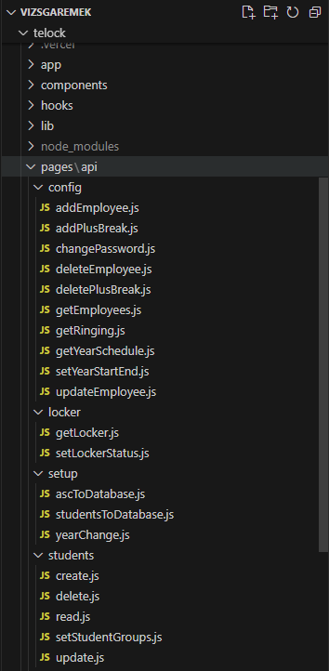
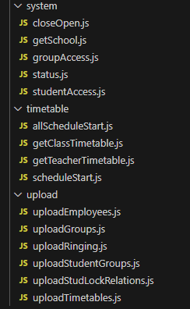
Backend

Slide 7
Frontend

Slide 8

Adatbázis
Neon Serverless Postgres (PostgreSQL alapú adatbáziskezelő)
Alapadatok:
Iskálok neve
Iskolánként egy rendszergazda fiók
Tanév első és utolsó napja
11 tábla

Slide 9
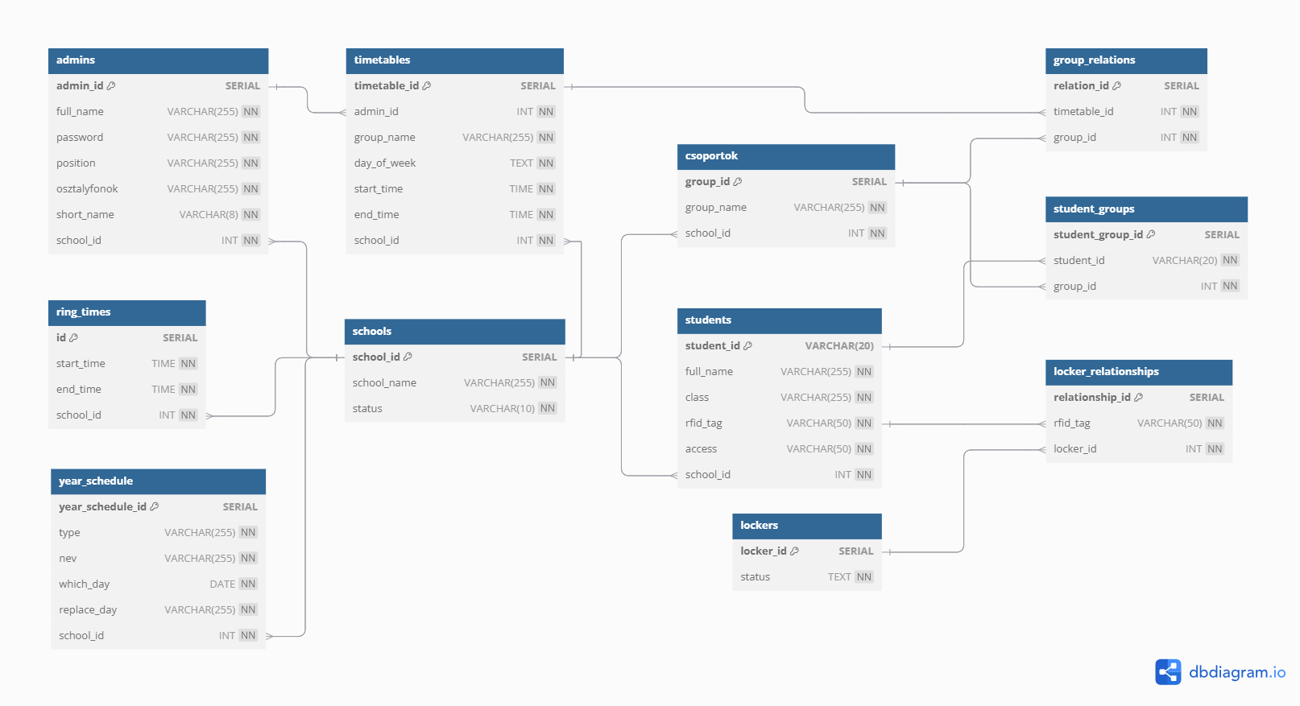

Slide 10
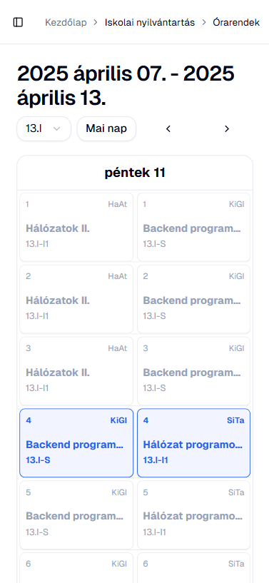
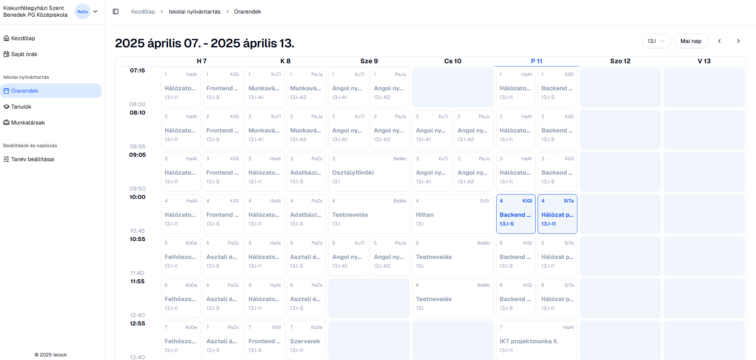
Reszponzív webdizájn

Slide 11
Tesztek

Slide 12


Csapatmunka
Github
Discord
Tiszta kód elve alapján
Frontend/Backend alapján megvalósított munkamegosztás

Slide 13
Backend munkamegosztás
Nagy Gábor

Slide 14
Frontend munkamegosztása
Nagy Gábor
Szalkai-Szabó Ádám

Slide 15
Publikáció

Slide 16
Fejlesztési lehetőségek
Kréta órarend szinkronizálás
Helyettesítések megoldása
A,B hét megoldása

Slide 17
telock bemutatása

